Slide 1
TiẾP CẬN CHẨN ĐOÁN THIEU MAU TRẺ EM (161006)
1.TỒNG QUAN THIẾU MÁU
2. XÁC ĐỊNH DẤU HiỆU LÂM SÀNG
THIẾU MÁU, HUYẾT TÁN
3.CHẨN ĐOÁN THIẾU MÁU HC NHỎ, NHƯỢC SẮC
4.PHÂN TÍCH XÉT NGHIỆM CTM,
PHẾT MÁU , TỦY ĐỒ

Slide 2
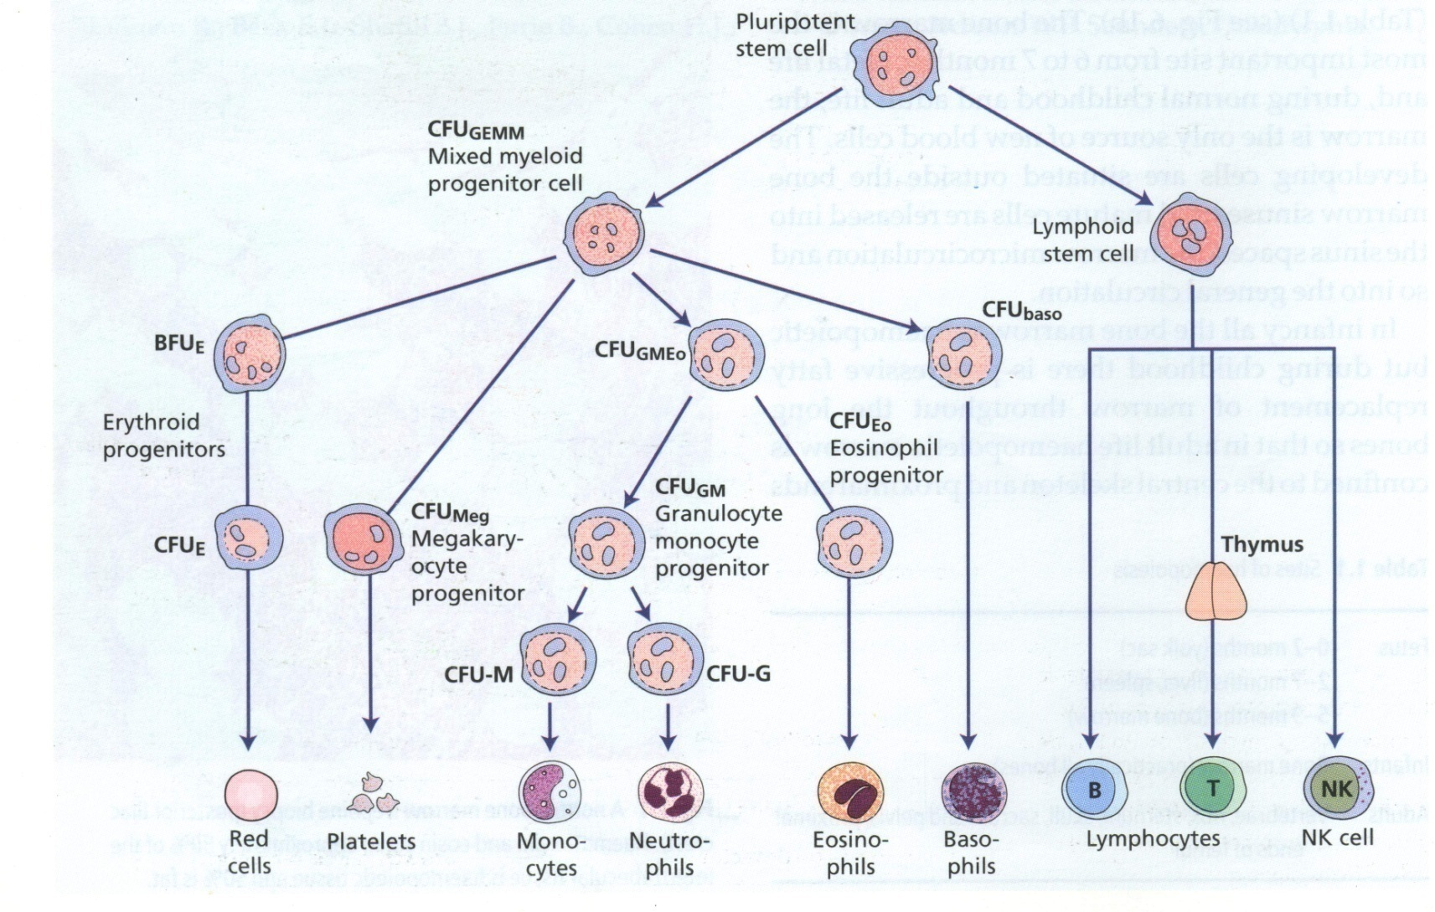
SỰ TĂNG SINH VÀ BIỆT HÓA TẾ BÀO MÁU

Slide 3
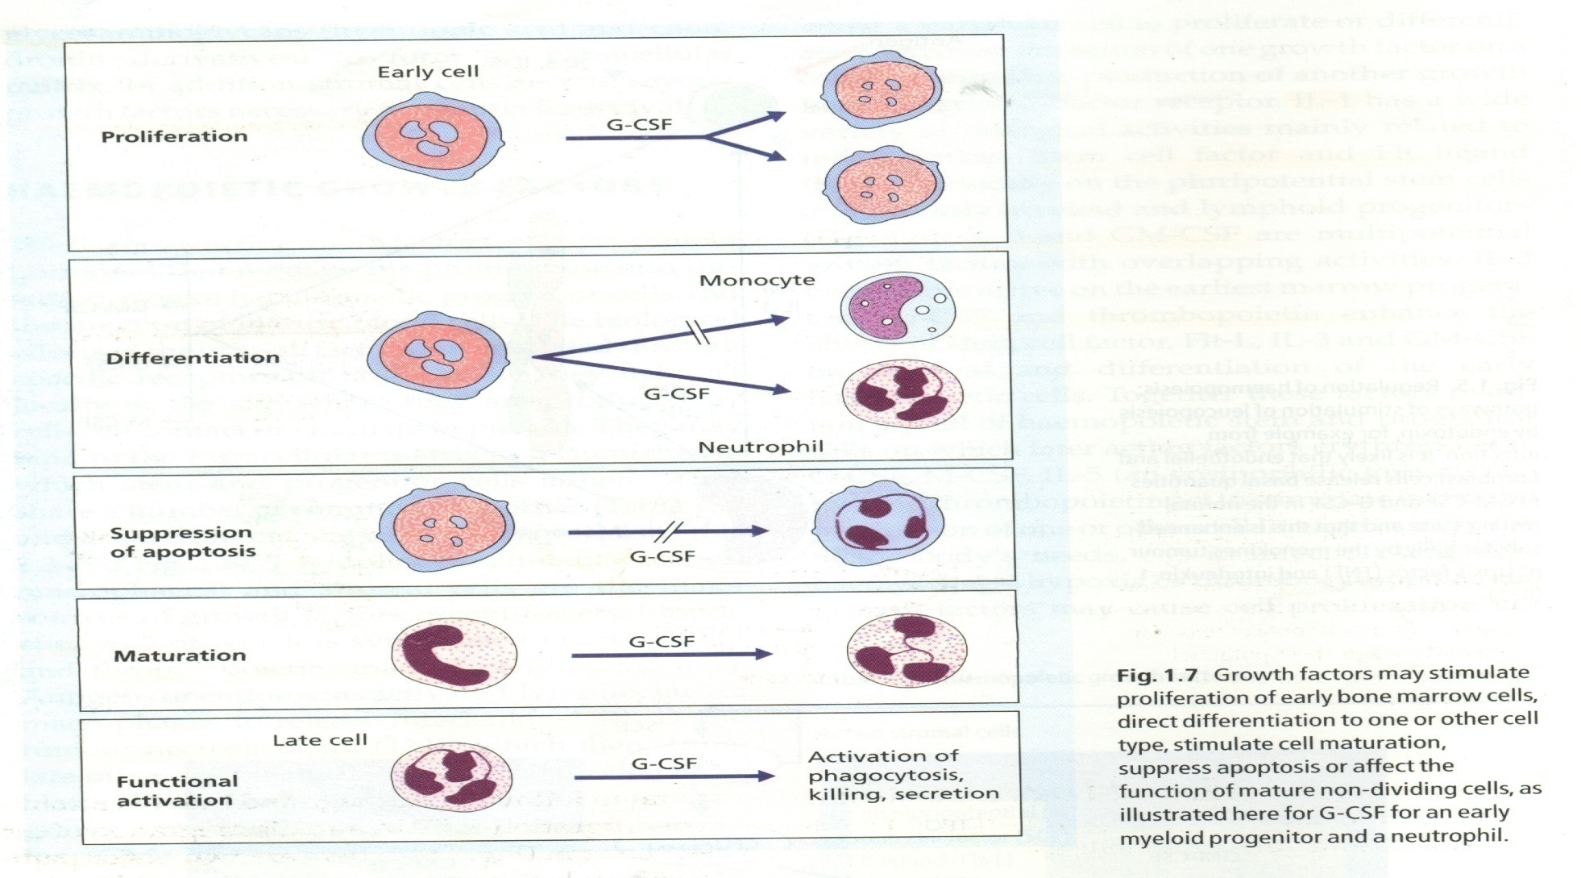
SỰ TĂNG SINH VÀ BiỆT HÓA TẾ BÀO MÁU

Slide 4
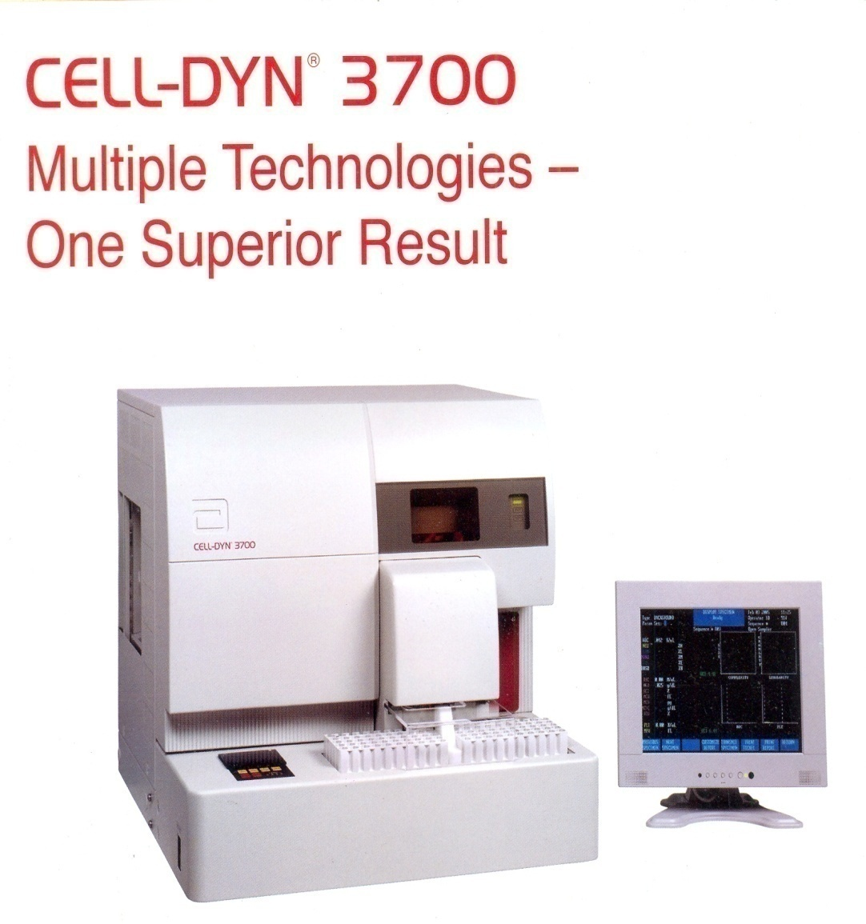
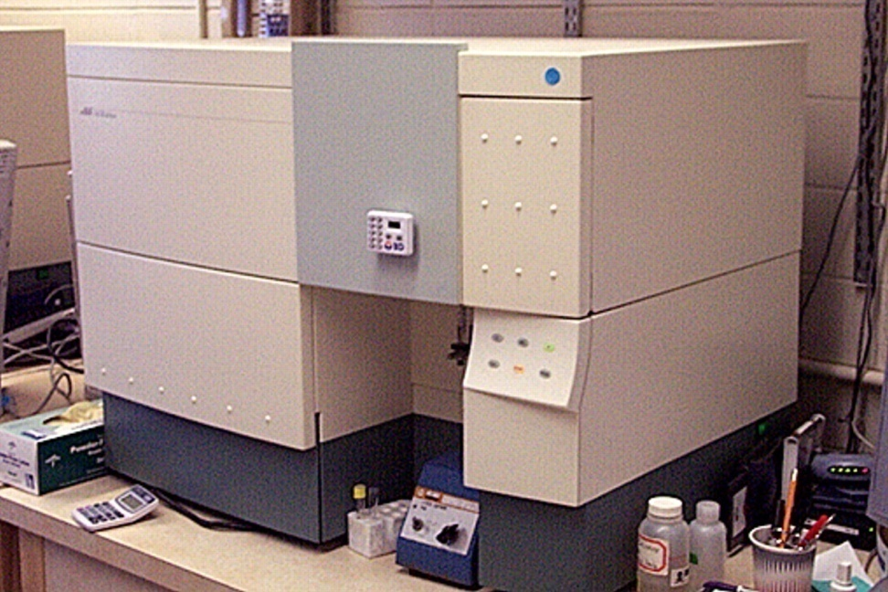
MÁY PHÂN TÍCH TẾ BÀO MÁU

Slide 5
CƠ SỞ PHÂN TÍCH TẾ BÀO MÁU BẰNG MÁY

Slide 6
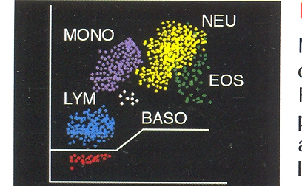

Slide 7
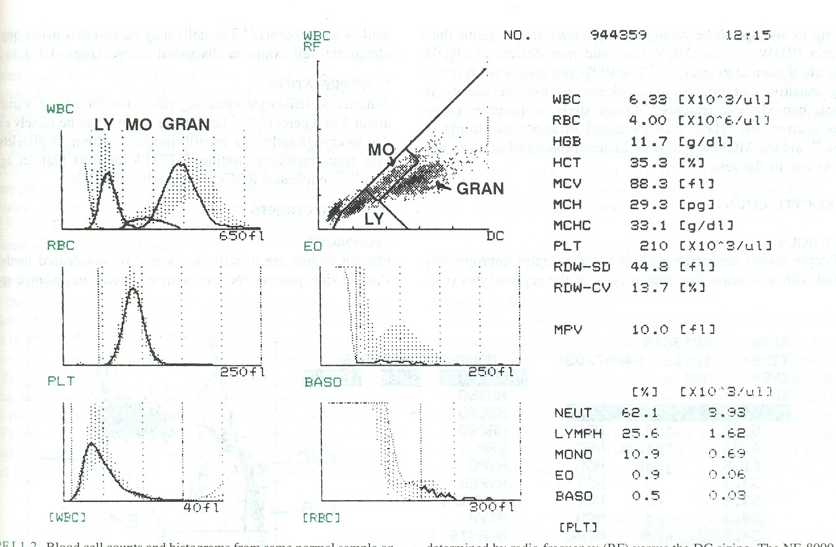
KẾT QỦA CÔNG THỨC MÁU BẰNG MÁY

Slide 8
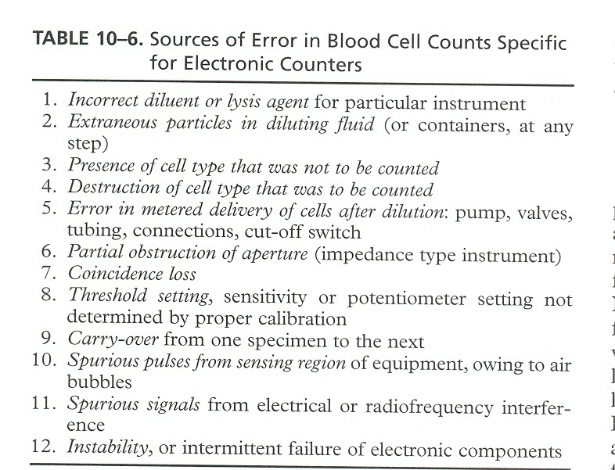

Slide 9
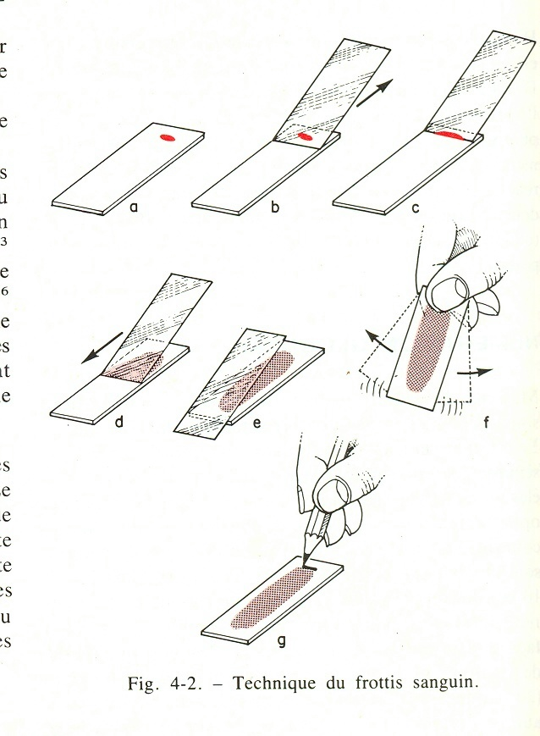
KỸ THUẬT THỰC HIỆN PHẾT MÁU

Slide 10
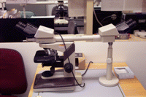
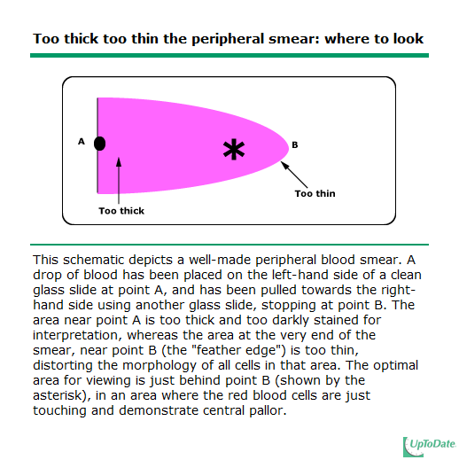
PHÂN TÍCH VÙNG ĐỌC PHẾT MÁU

Slide 11
GIÁ TRỊ PHẾT MÁU
Ưu điểm
Kinh tế, nhanh
Cung cấp thông tin bổ sung với CBC về hình dạng, sự thay đổi của nhân và tế bào chất tế bào máu ngoại biên , đồng thời phát hiện tế bào lạ
Là cửa sổ thông tin của tủy xương, đặc biệt trong các tình huống giảm các dòng ngoại biên
Chỉ định quan trọng
Thiếu máu huyết tán: xem có mãnh vỡ, hình dạng HC, thể Heinz
Giảm tiểu cầu: phân biệt nguyên nhân ngoại biên hay trung ương
Bệnh bạch cầu ác tính : tế bào non, tế bào lạ
Khuyết điểm:
Tùy thuộc kinh nghiệm người làm phết máu
Tùy thuộc vào vùng đọc và cách nhận dạng tế bào máu.

Slide 12
HỒNG CẦU
Kích thước:
BT # 8/10 so với lymphocyte
# MCV, phân biệt được HC nhỏ, HC bình thường, HC to
# RDW, cho biết sự thay đổi kích thước HC ( anisocytosis)
Màu sắc:
Bình sắc: có khoảng trắng trung tâm <1/3 so HC ( MCH > 28 fl)
Bất thường
Không có khoảng trắng trung tâm: HC hình cầu, tán huyết tự miễn
HC nhược sắc:khoảng trắng lớn hơn 1/3: thalassemia, thiếu máu thiếu sắt.
HC không khoảng trắng và có màu xanh nhạt :Hồng cầu đa sắc
Hình dạng:
BT: hình cầu,
Poikilocytosis: HC bất thường HC bia, HC liềm, mãnh vỡ HC

Slide 13
SỰ THAY ĐỔI HÌNH DẠNG HỒNG CẦU

Slide 14
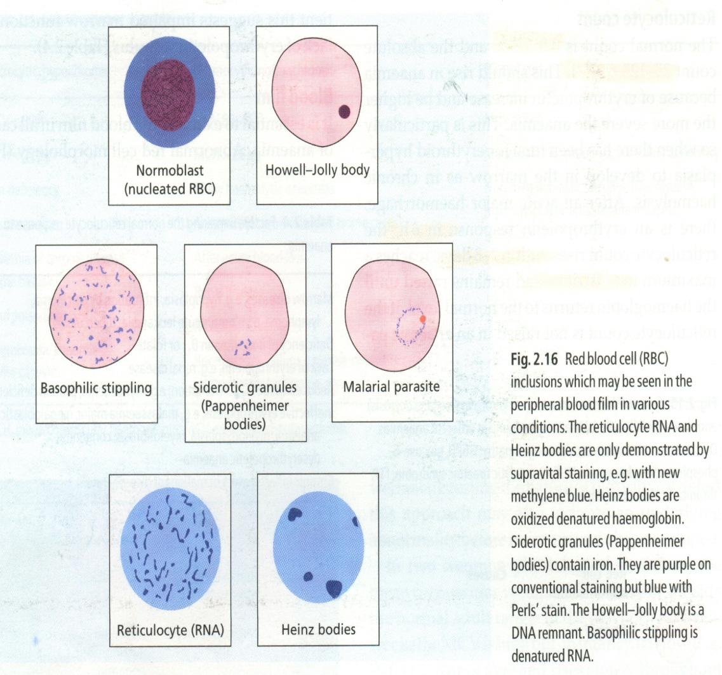
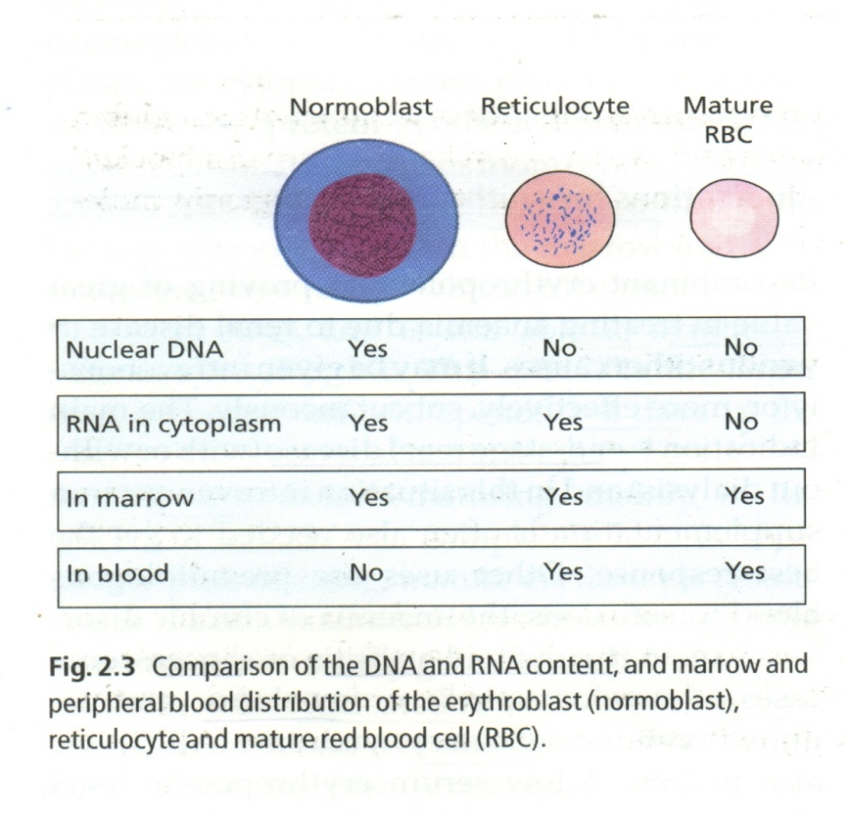
ĐẶC ĐIỂM HỒNG CẦU TỦY & MÁU NGOẠI BIÊN

Slide 15
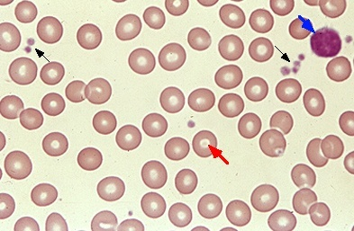
PHẾT MÁU NGOẠI BIÊN BÌNH THƯỜNG

Slide 16
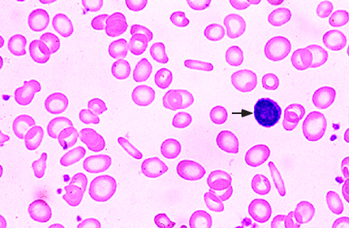
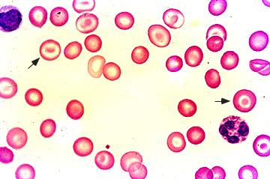
Microcytic hypochromic anemia
Target cells

Slide 17
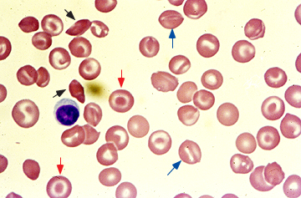
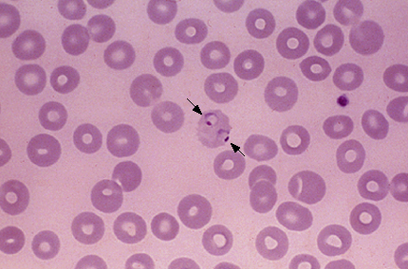
Hemoglobin SC
Malaria trophozoites

Slide 18
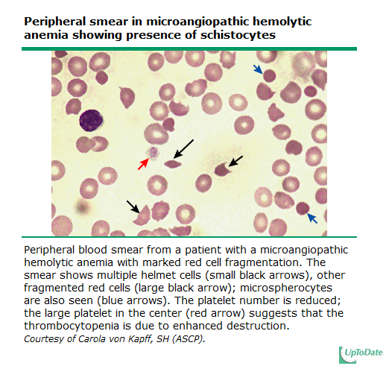
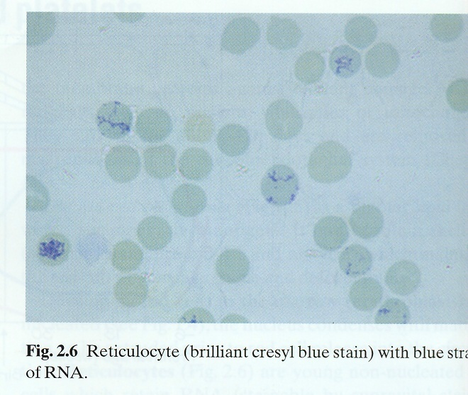
THIẾU MÁU HUYẾT TÁN
HỒNG CẦU LƯỚI

Slide 19
BẠCH CẦU LYMPHO
Phân loại lympho bào : có ba loại
Lympho bào thông thường :chiếm 30-40%, nhân tụ lại và TBC xanh đậm, ít.
Lymphocyte to và có hạt: 10%, kích thước gấp 2 hồng cầu, nhân tròn hay oval, tế bào chất có hạt azurophilic
Lympho không điển hình ( atypical lymphocyte:LA): lympho to, TBC nhiều .
Xuất hiện trong nhiễm siêu vi, mononucleosis infectious dis

Slide 20
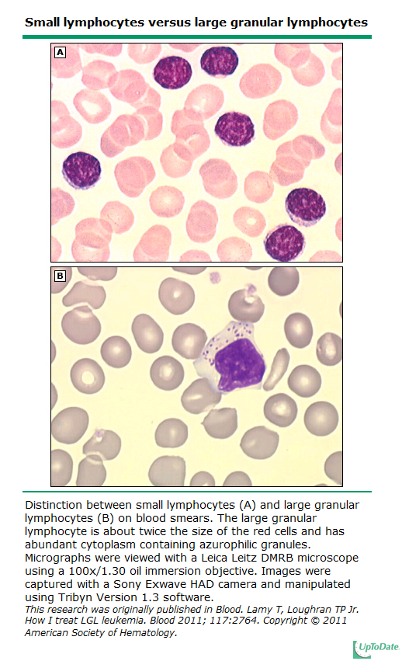
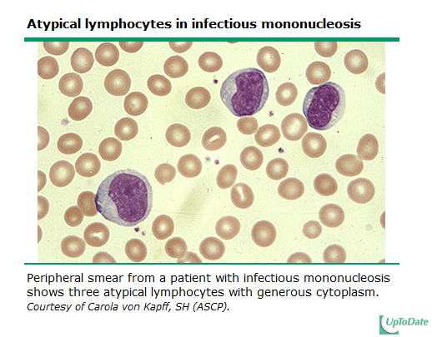

Slide 21
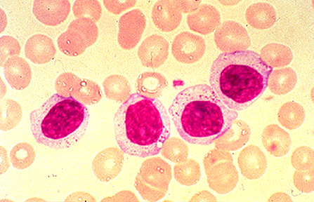
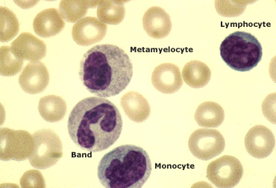
Lympho bào và tế bào đơn nhân
Monocyte, lymphocyte
Large lymphocytes

Slide 22
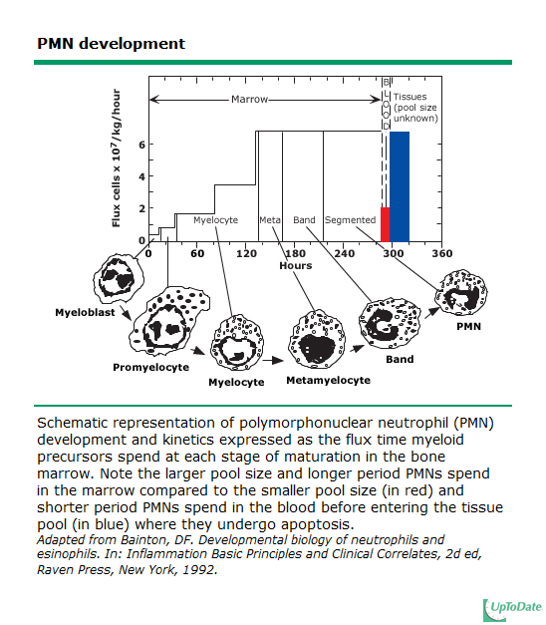
SỰ TĂNG SINH VÀ BiỆT HÓA TẾ BÀO BẠCH CẦU HẠT

Slide 23
BẠCH CẦU ĐA NHÂN TRUNG TÍNH
Sự phát triển BCĐNTT
Bình thường trẻ >5 tuổi có PN 65%, và band 5%
BCĐN chuyển trái khi Band ↑> 20%: nhiễm trùng
Metamyelocyte, myelocyte: nhiễm trùng nặng, phản ứng tăng BC, phục hồi tủy sau ức chế tủy.
Myeloblast, promyelocyte: bệnh bạch cầu cấp
Meylocyte> metamyelocyte : Bạch cầu mạn
Bạch cầu chưa trưởng thành, HC nhân, HC hình giọt nước: leuko- erythro blastic: có sự xâm lấn tủy xương, xơ tủy

Slide 24
BẠCH CẦU ĐA NHÂN TRUNG TÍNH
Bất thường phân nhân
Bình thường 3-4 thùy nhân
> 5 thùy nhân ( hypersegmentation): thiếu máu B12
< 3 nhân (Pelger-Huet anomaly) : myelodysplastic sd
Bất thường hạt trong TBC
Hạt độc
Không bào

Slide 25
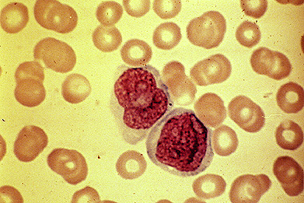
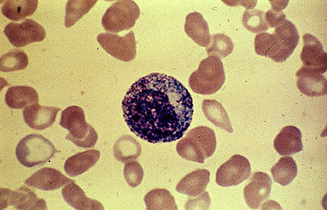
Normal myeloblasts
Normal promyelocytes

Slide 26
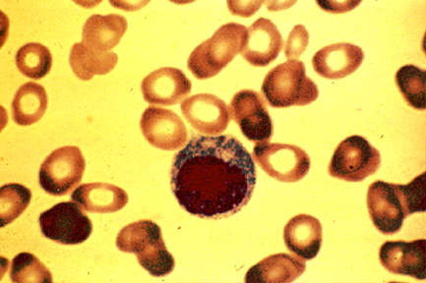
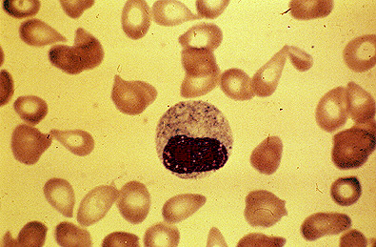
myelocytes
metamyelocytes

Slide 27
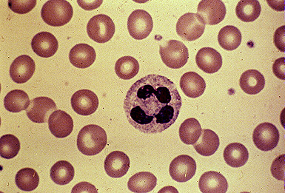
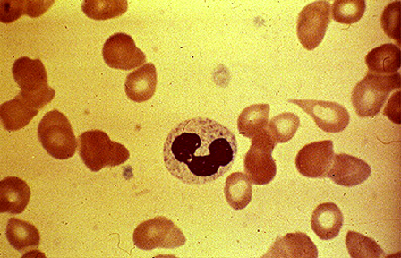
Normal Neutrophile
Band Neutrophile

Slide 28
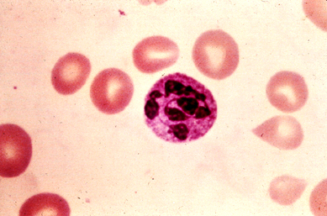
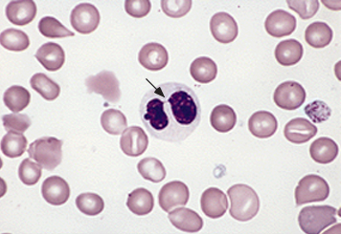
Hypersegmented neutrophile
Pelger Huet anomaly

Slide 29
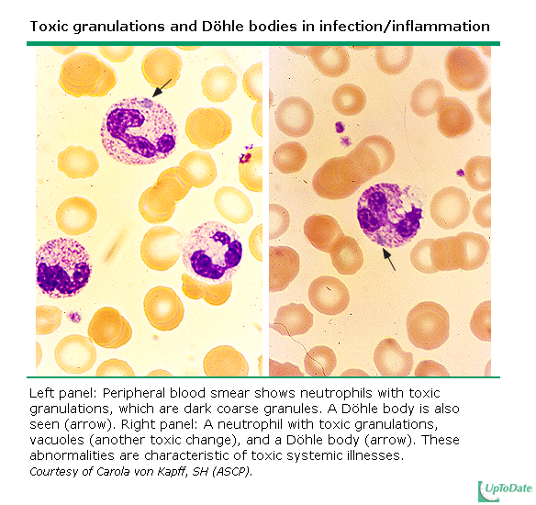
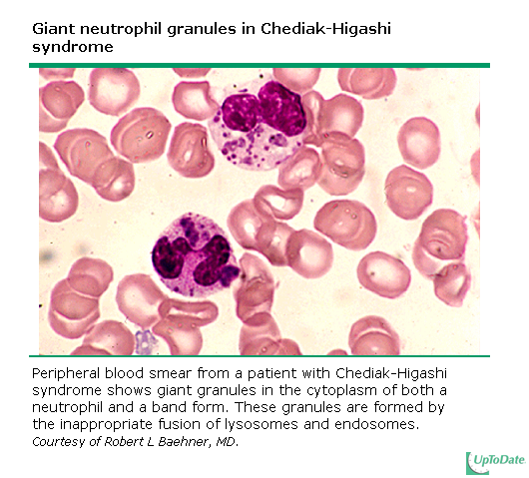
Chediak – Higashi syndrome
Toxic- granulations

Slide 30
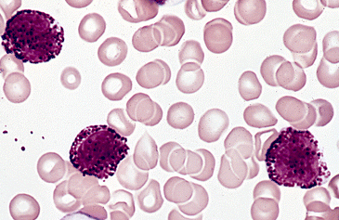
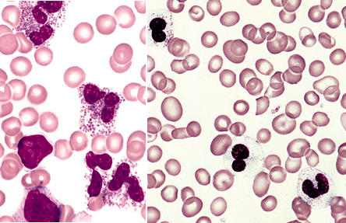
Basophile
Eosinophilia

Slide 31
TIỂU CẦU
Số TC bình thường đọc được bằng kính dầu 100 là
7 x20.000= 140,000/mm.
Phết máu giúp phân biệt giảm TC giả
Phân biệt :TC có MPV ↑, mãnh vỡ coi chừng bị: ITP, HUS, DIC
TC tăng cao, TC to và có mãnh vỡ TC, coi chừng loạn sinh tủy (myeloproliferative neoplasm) hay essential thrombocythemia

Slide 32
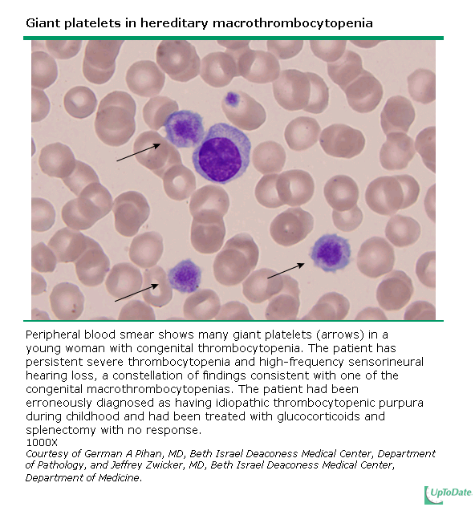
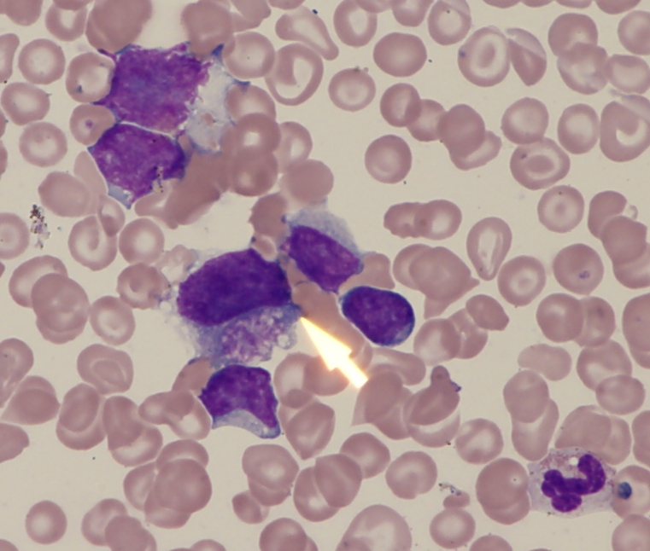
Giant platelets in hereditary macrothrombocytopenia
Blast cells in neonate with Down syndromes

Slide 33
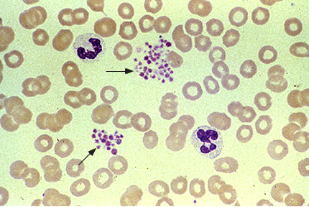
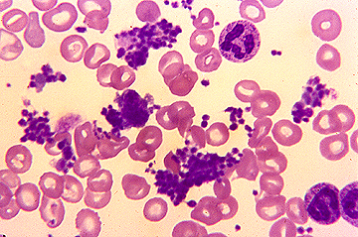
Platele clumping
Essential thrombocythemia

Slide 34
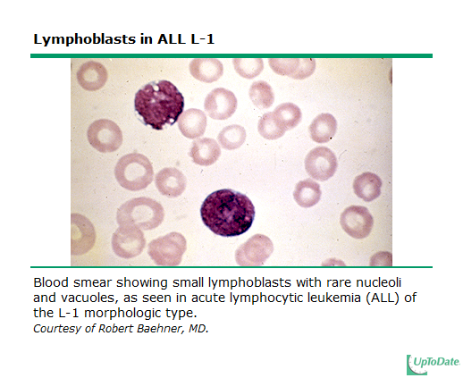
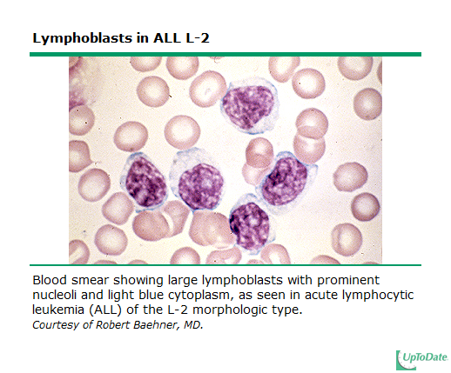
PHẾT MÁU CÓ TẾ BÀO NON TRONG BỆNH BẠCH CẦU CẤP

